Slide 1
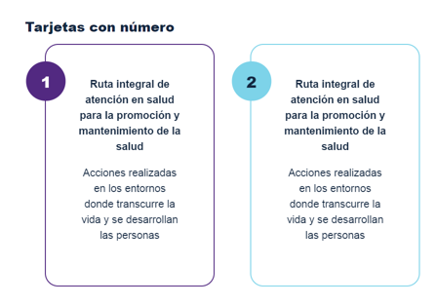
Tarjetas con número
CF001_3_implementacion_politicas

Slide 2
1
2
Indicaciones para la producción
Crear una tarjeta con los textos indicados en cada una.
Disuasivos
Informan a la amenaza que se tomarán acciones hacia ella.
Detectivos
Identifica las acciones que realiza la amenaza.
3
4
Preventivos
Reducen la posibilidad de que la amenaza afecte el objetivo.
Correctivos
Reparan los daños provocados por la amenaza.

